Slide 1
11. Práce s taxonomickým materiálem a literaturou
smysl a zásady tvorby vědeckých sbírek
funkce muzeí a jiných sbírkotvorných institucí
typy taxonomických publikací: popisy, revize, monografie, katalogy, checklisty, klíče
elektronické zdroje v taxonomii

Slide 2
Typy taxonomických publikací
popisy druhů (species descriptions), redeskripce (redescriptions), popisy vyšších taxonů (descriptions of higher taxa), změny nomenklatury (nomenclature, synonymizace, nové kombinace apod.), klasifikace (classifications), fylogenetické práce (phylogenies)
taxonomické přehledy (reviews), revize (revisions) a monografie (monographs)
určovací literatura: synopse (synopses), fauny (faunas), příručky (handbooks), klíče (identification keys), atlasy (field guides, atlases)
katalogy (catalogues/catalogs), seznamy druhů (checklists)

Slide 3
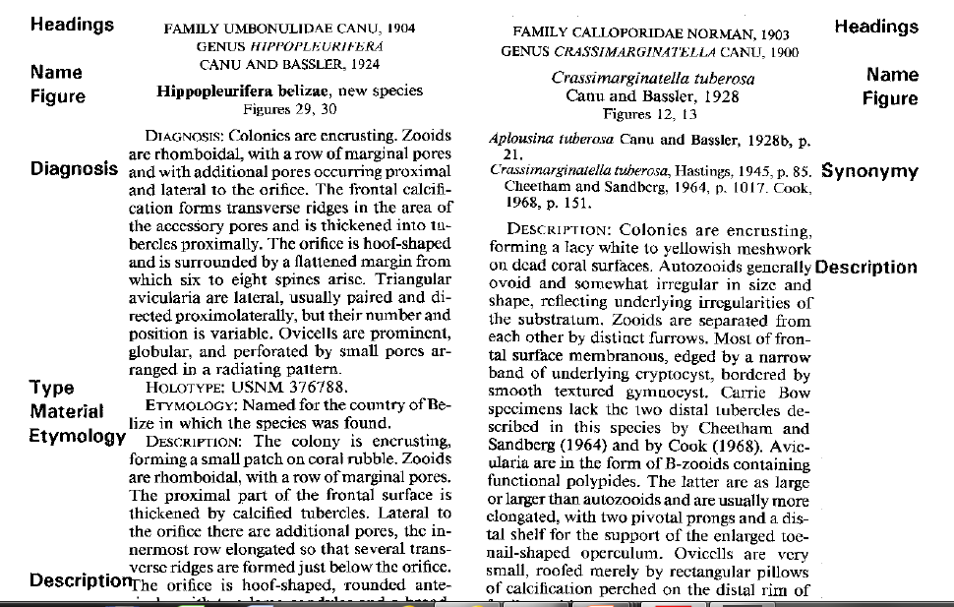
Příklad struktury popisu druhu
nový druh pro vědu
redeskripce již dříve popsaného druhu
Winston 1999

Slide 4
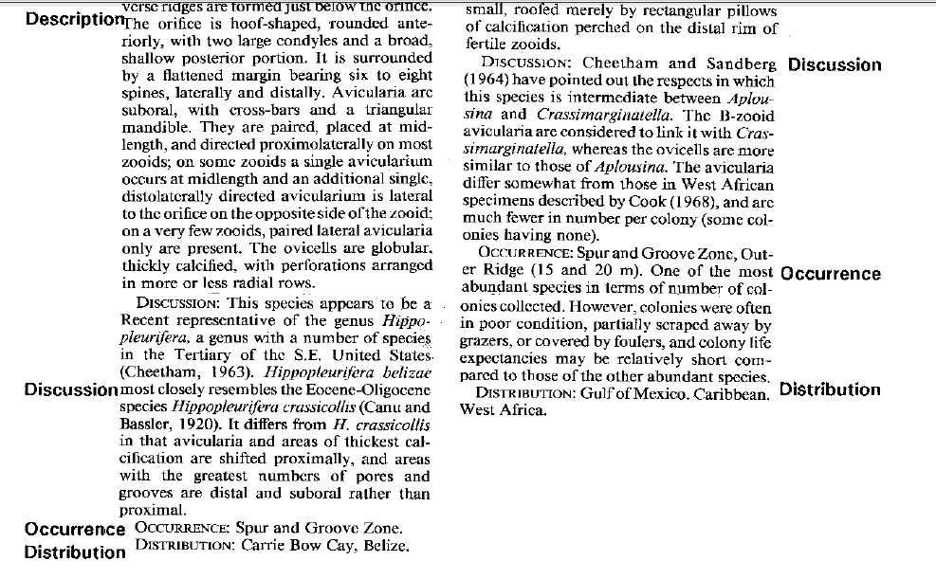
Příklad struktury popisu druhu
nový druh pro vědu
redeskripce již dříve popsaného druhu
Winston 1999

Slide 5
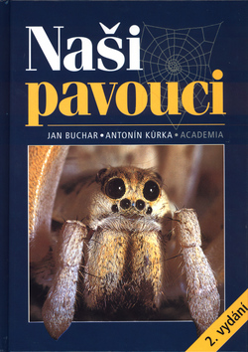
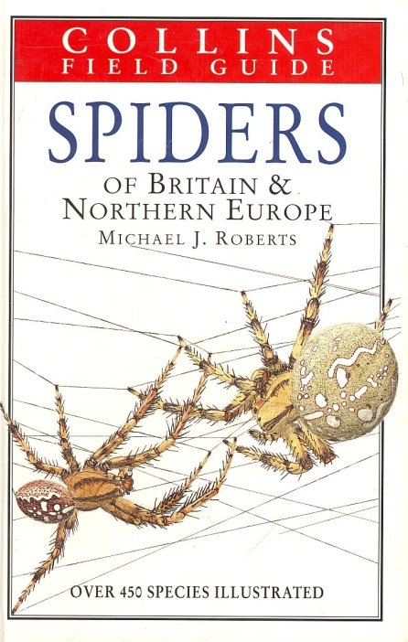
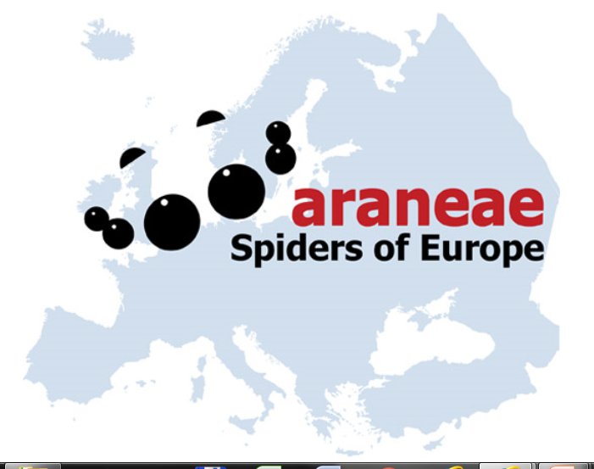
Kde najít klíč na určování
taxonomické články
monografie a knihy
CD-ROM
webové stránky
Buchar J. & Kůrka A. 2001: Naši pavouci. Academia, Praha.
Spiders of Australia: Interactive Identification to Subfamily
Roberts M.J. 1995. Spiders of Britain & Northern Europe. Harper Collins Publishers, London.
http://www.araneae.unibe.ch/

Slide 6
Interaktivní klíče
příklady online interaktivních klíčů:
LucID (http://keys.lucidcentral.org)
DELTA-INTKEY (http://delta-intkey.com/www/refs.htm)
3I (http://imperialis.inhs.illinois.edu/dmitriev/)
výhody:
možnost využívat znaky v různém pořadí (multi-access keys)
ke správnému určení je do jisté míry možné dojít navzdory chybám/nejistotě uživatele (chybně/ambivalentně zadaným datům)
číselné znaky lze zadávat v přesných hodnotách
lepší provázání s ilustracemi a dalšími informacemi
databáze s klíčem lze využít i k jiným účelům (automatické generování diagnóz, klasických klíčů, srovnávací tabulky taxonů apod.)

Slide 7
Úskalí určovacích klíčů
selžou/vedou ke špatné determinaci, když určovaný jedinec náleží taxonu, který není do klíče zahrnut (např. u taxonomicky nedokonale známých skupin nebo při použití klíčů na jinou geografickou oblast)
problém s přechodnými (např. hybridi) nebo neúplnými jedinci (chybějící tělní části, stádia apod.)
možné řešení: srovnat diagnózy, ilustrace apod. podobných taxonů v literatuře (viz taxonomické revize, monografie, původní popisy apod.) nebo sbírkách a pokusit se přiřadit jedince alespoň do některého z vyšších taxonů

Slide 8
Taxonomické katalogy a seznamy druhů (taxonomic catalogues/catalogs & checklists)
katalogy: kompletní přehledy jmen taxonů, většinou seřazených hierarchicky podle systému, se zahrnutím synonym a nomenklatorických změn
často i s přehledem rozšíření a základních biologických údajů (např. živných rostlin/hostitelů) apod.
případně i s kompletní bibliografií vztahující se k danému jménu (odkazy na popisy, klíče, faunistické, ekologické a aplikované práce apod.)
checklisty: seznamy druhů určitého území

Slide 9
Využití katalogů a checklistů
zjistit autora a rok popisu daného taxonu, případně včetně bibliografického odkazu na původní popis (a další významné publikace)
zjistit platná jména (x synonyma, homonyma, nesprávné způsoby psaní jména apod.)
zjistit systematické zařazení (klasifikaci) taxonu
zjistit, které všechny taxony se vyskytují na určitém území
zjistit, zda je konkrétní taxon znám z určitého území

Slide 10
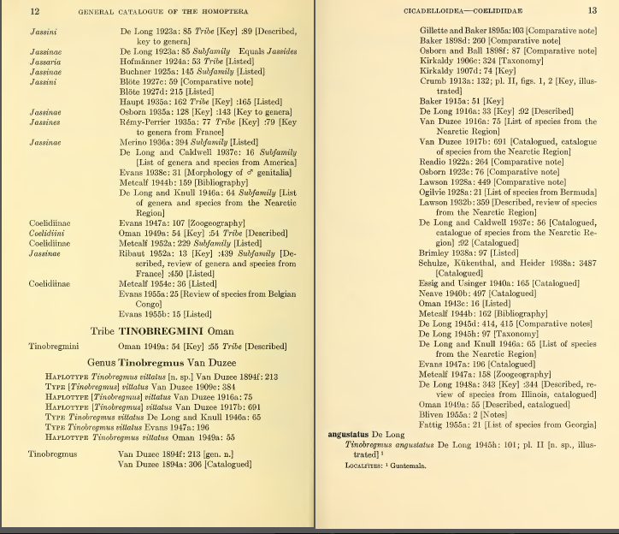

Slide 11
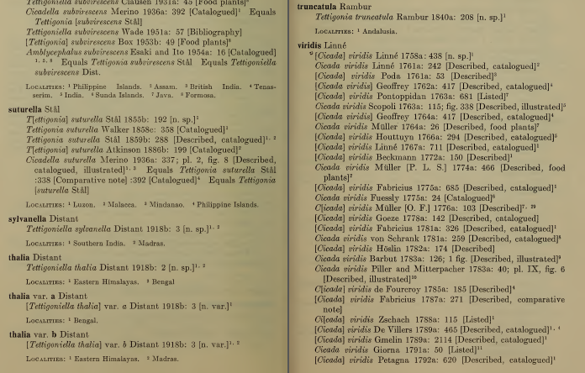

Slide 12
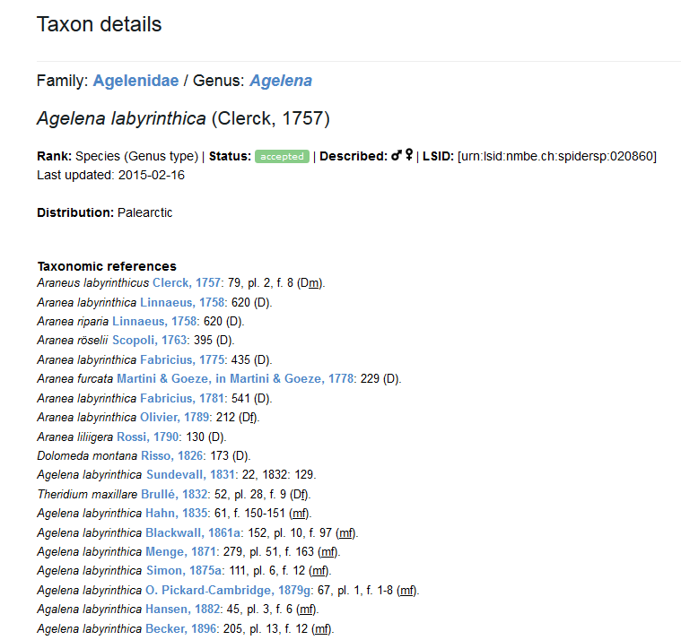
http://www.wsc.nmbe.ch

Slide 13
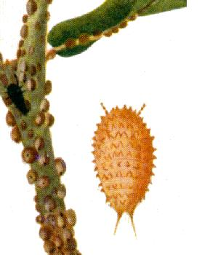
Eriococcus villosus
http://scalenet.info/

Slide 14
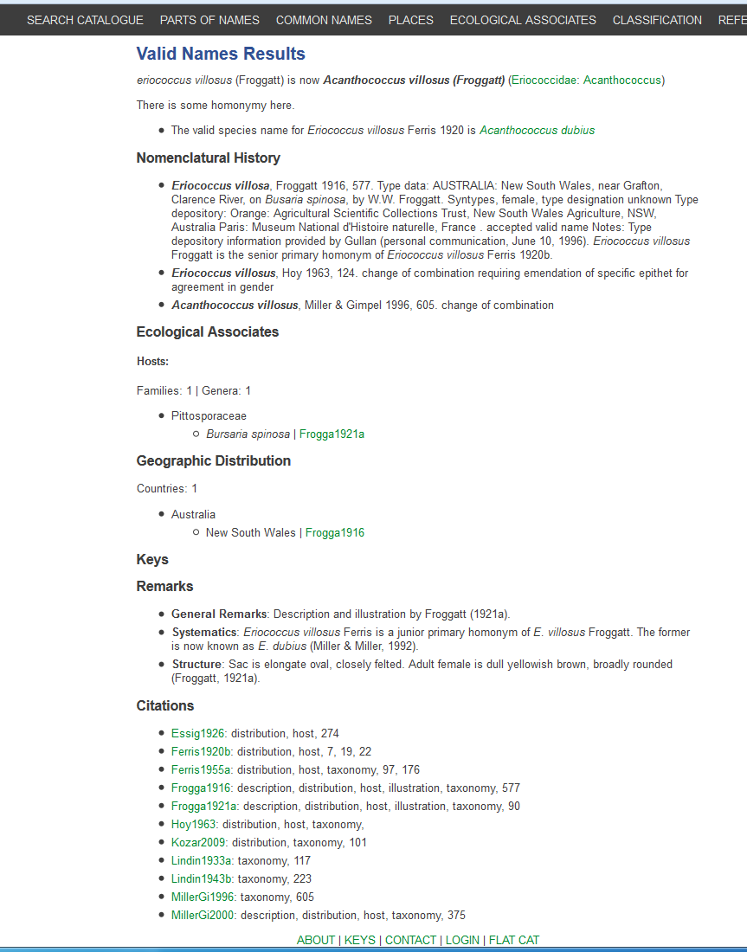

Slide 15
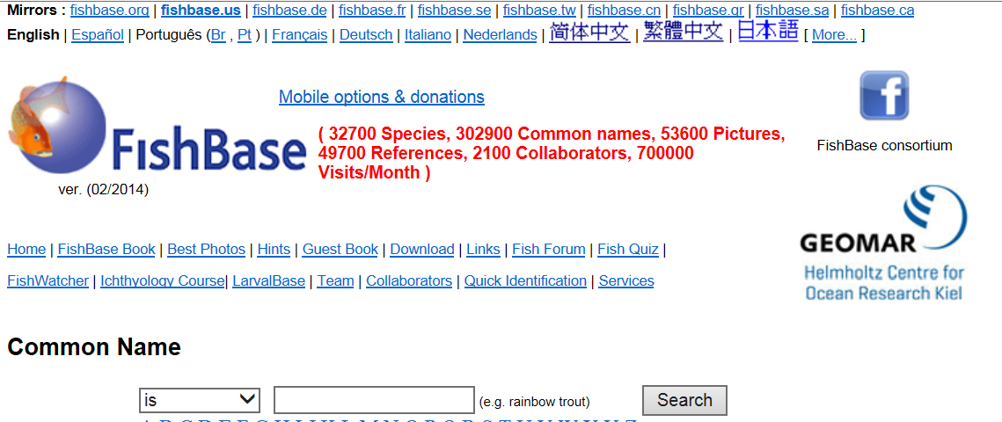
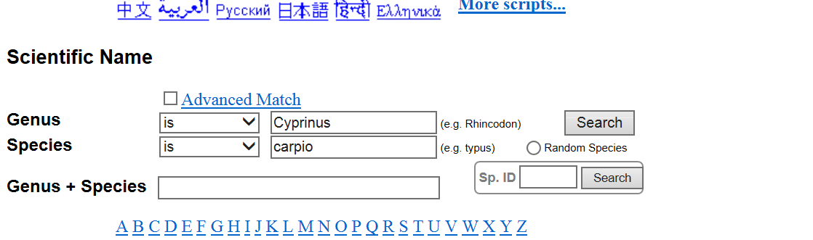
http://www.fishbase.org/

Slide 16
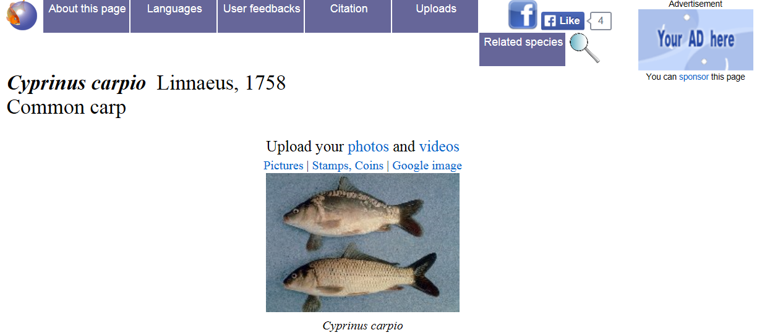
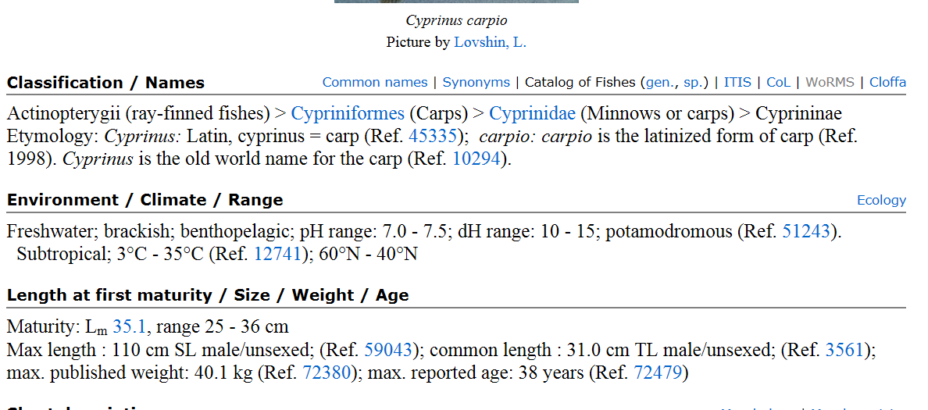

Slide 17
nejkompletnější globální seznam platných jmen taxonů (> 1.6 milionu druhů, tj. 84%)
sdružuje údaje ze 158 kvalitních dílčích elektronických taxonomických databází
dynamická (online) a výroční (DVD) verze
klasifikace druhů do 6 kategorií (říše, kmen, třída, řád, čeleď, rod)
LSID (life science identifier) – unikátní číslo pro každý druh
napojení na další online platformy (GBIF, IUCN, Encyclopedia of Life apod.)
http://www.catalogueoflife.org/

Slide 18
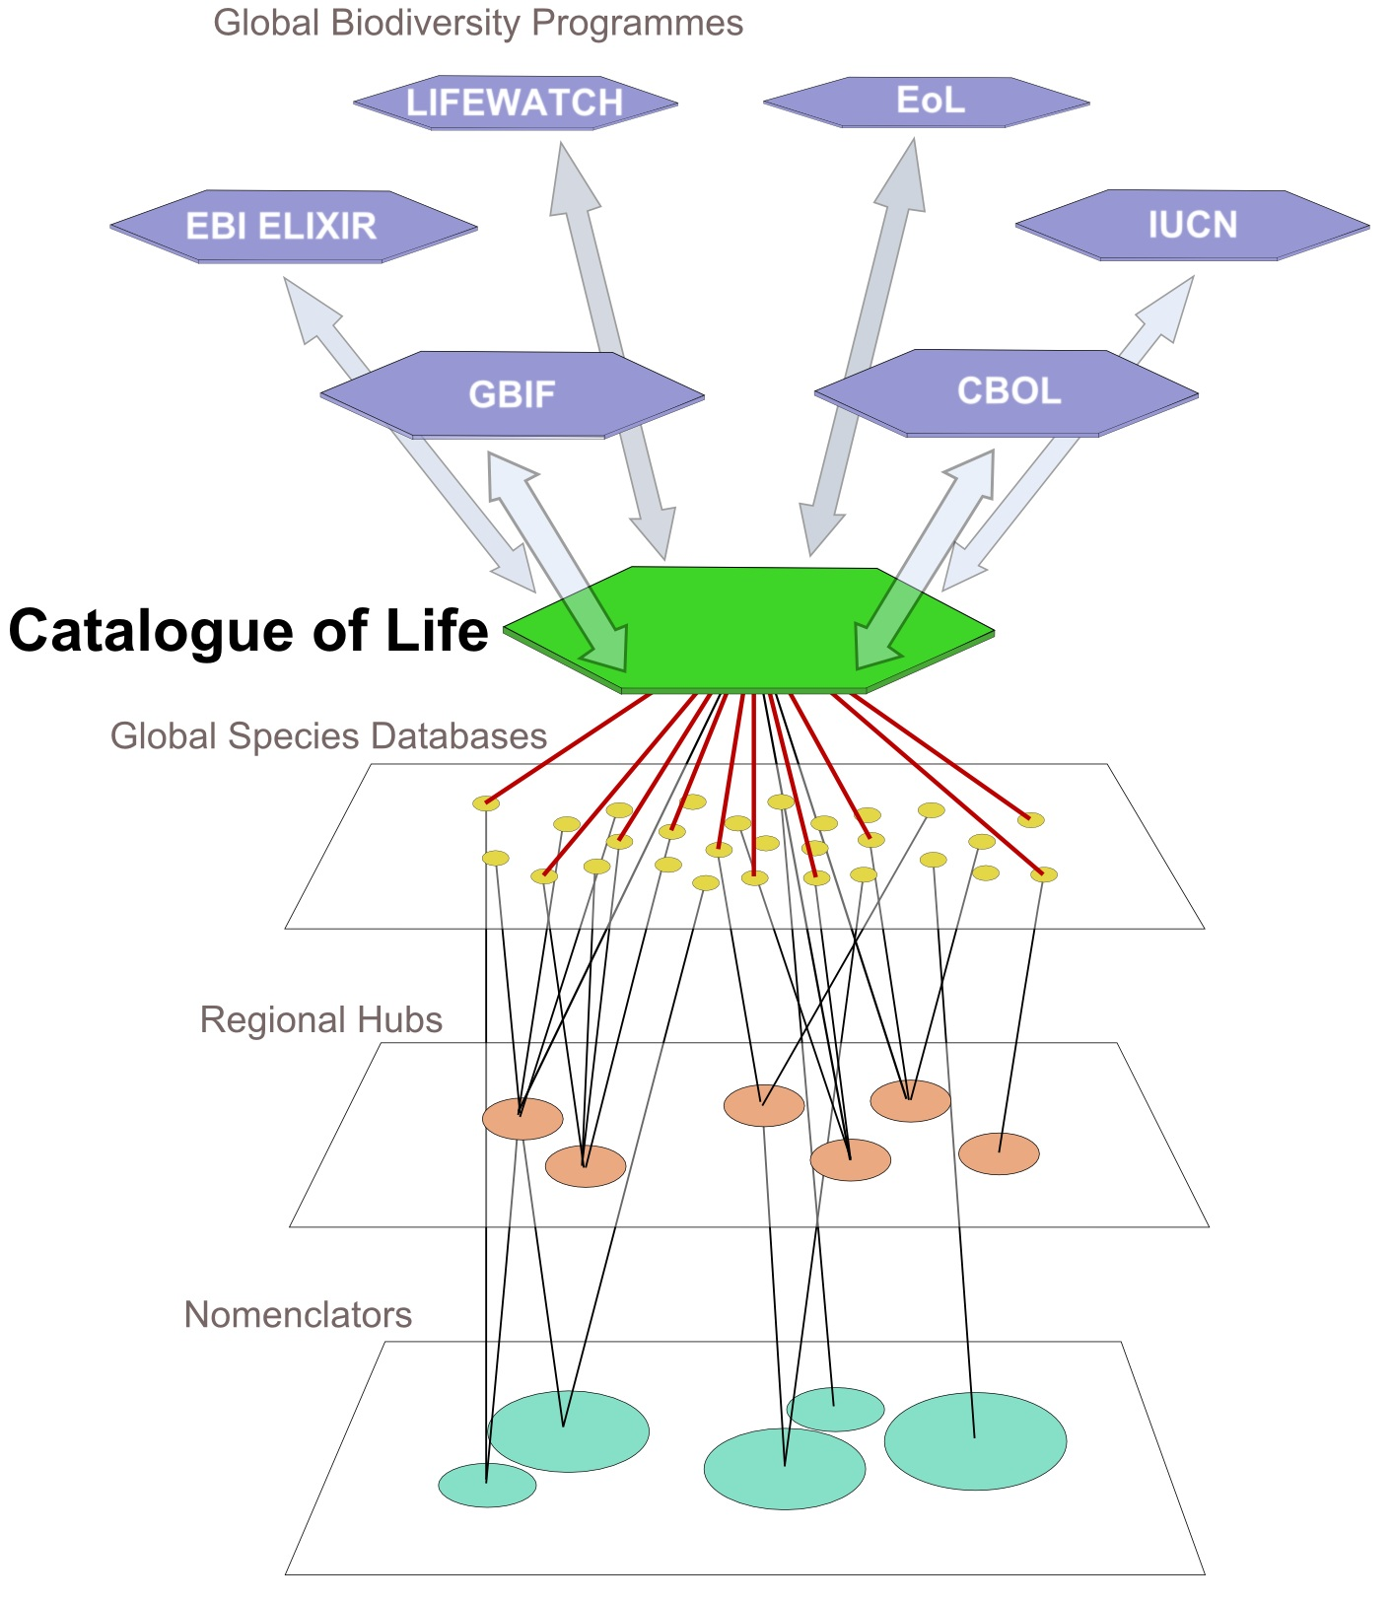

Slide 19
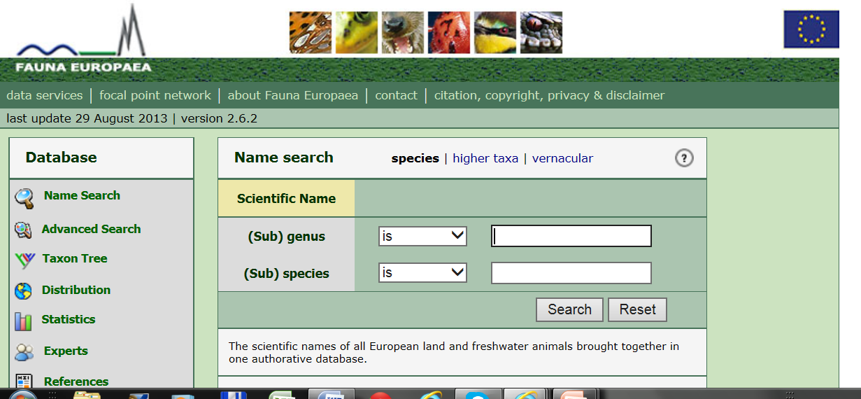
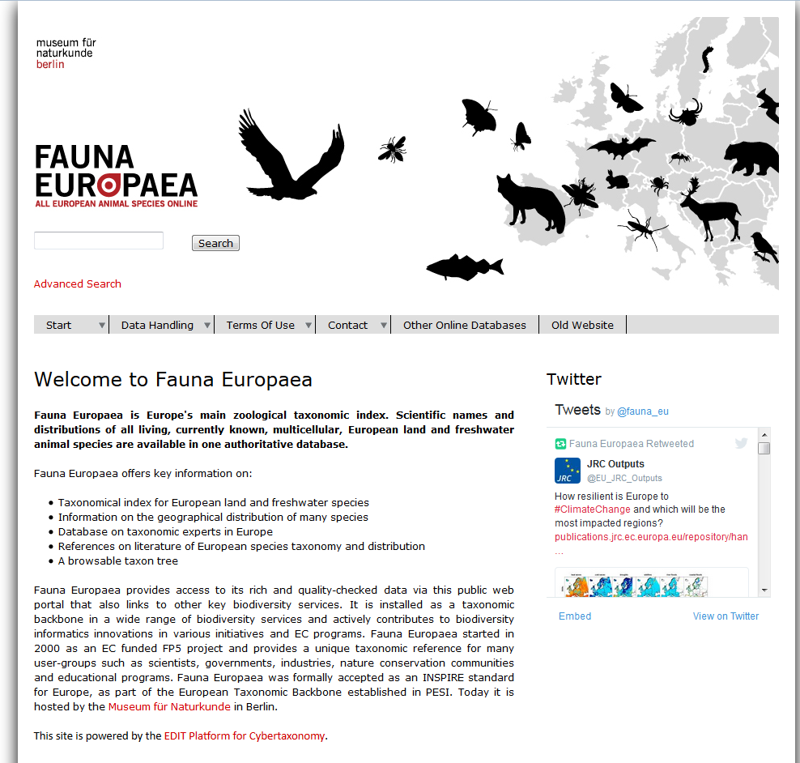
Fauna Europaea http://www.faunaeur.org/index.php http://www.fauna-eu.org

Slide 20
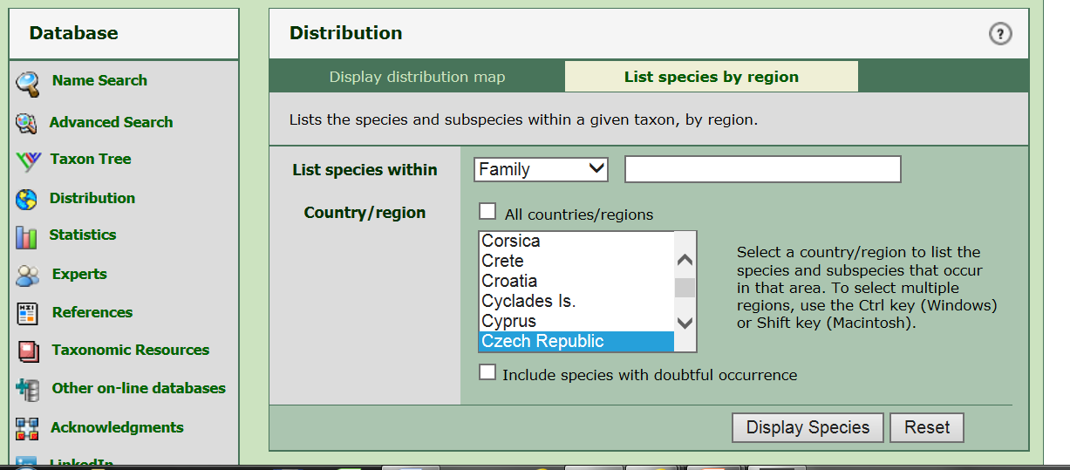
Fauna Europaea (http://www.faunaeur.org/index.php)

Slide 21
Příklady checklistů
http://zoology.fns.uniba.sk/diptera2009/

Slide 22
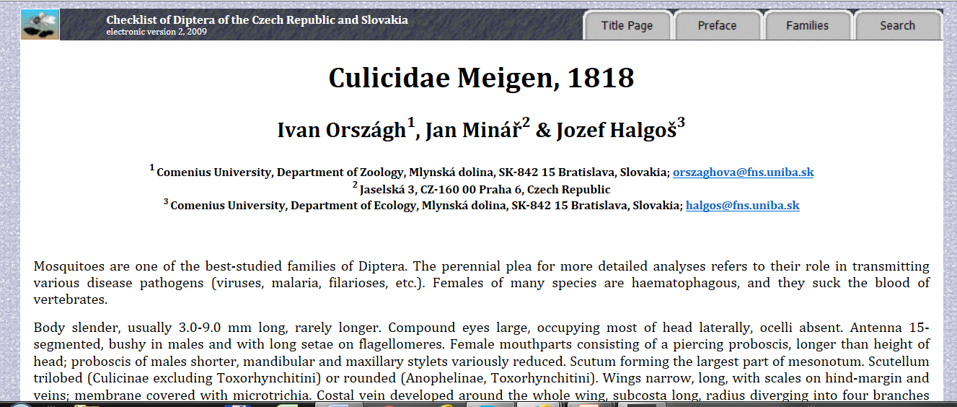
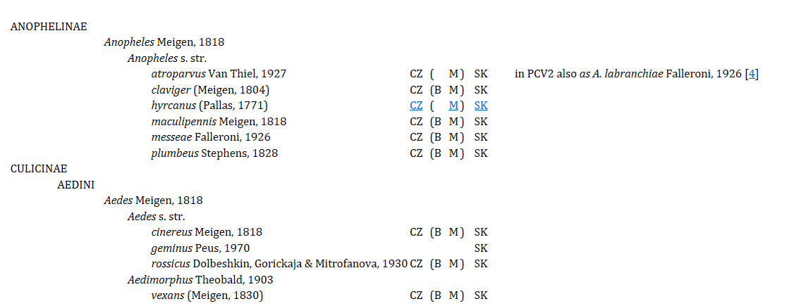

Slide 23
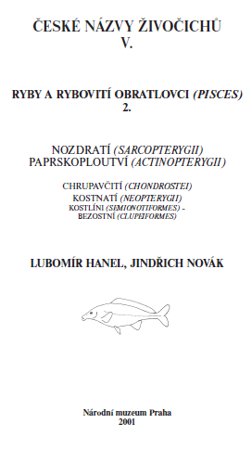
České názvosloví
benevolentní, nepodléhá formálně stanoveným kritériím (neexistují pravidla)
tzv. opavské názvosloví: Kratochvíl & Bartoš (1954): Soustava a jména živočichů. Nakladatelství ČSAV, Praha
řada České názvy živočichů, vydáváná od 1997 Národním muzeem v Praze, dodnes 15 svazků (ryby, obojživelníci, plazi, savci, pavoukovci, měkkýši, houby, koráli)

Slide 24
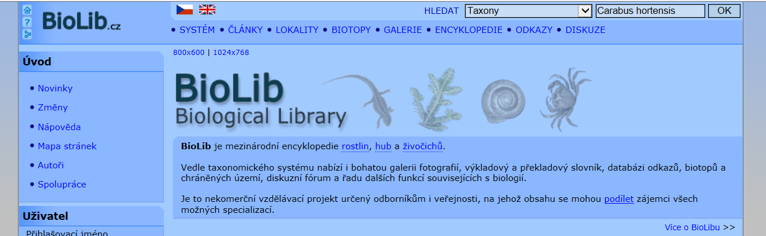
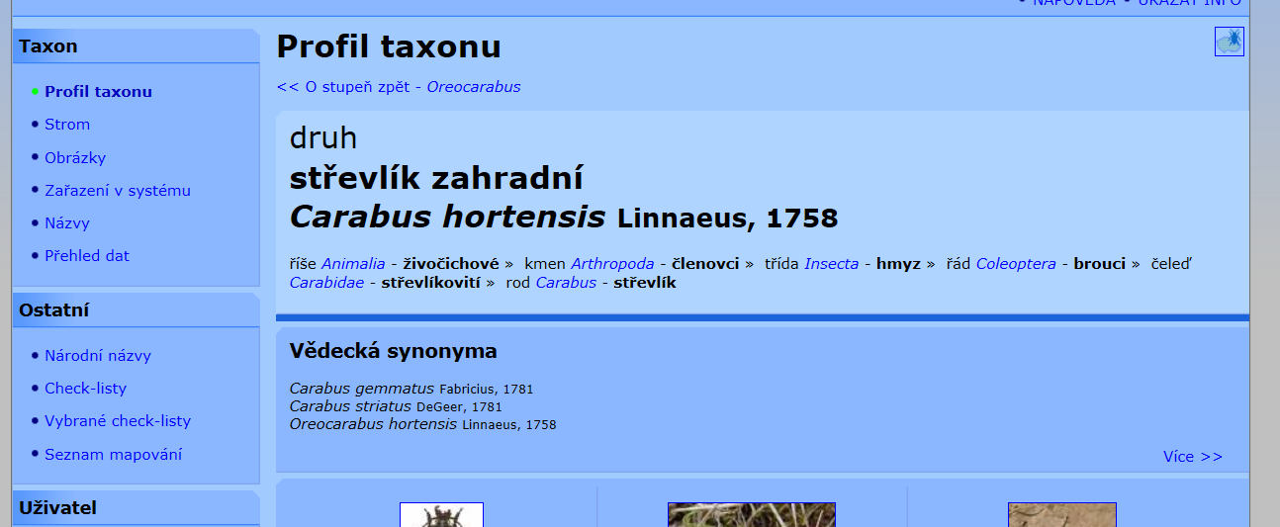
http://www.biolib.cz/

